Slide 1
KA-NU-TI
Придумал и реализовал
Широков И. А.

Slide 2
Введение
Проект “KA-NU-TI” представляет собой игру-головоломку, главной целью которой является быстрое прохождение лабиринта.

Slide 3
Реализация
Игра была реализована с помощью технологии raycasting, которая стала основой для движка игры.
Для создания использовались:
Python 3.12
Pygame
Math
pandas

Slide 4
Raycasting
В основе рейкастинга стоит идея испускать лучи из «глаз» наблюдателя, один луч на пиксель, и находить самый близкий объект, который блокирует путь распространения этого луча. Затем в зависимости от длины луча строить вертикальную линию – кусочек стены.

Slide 5
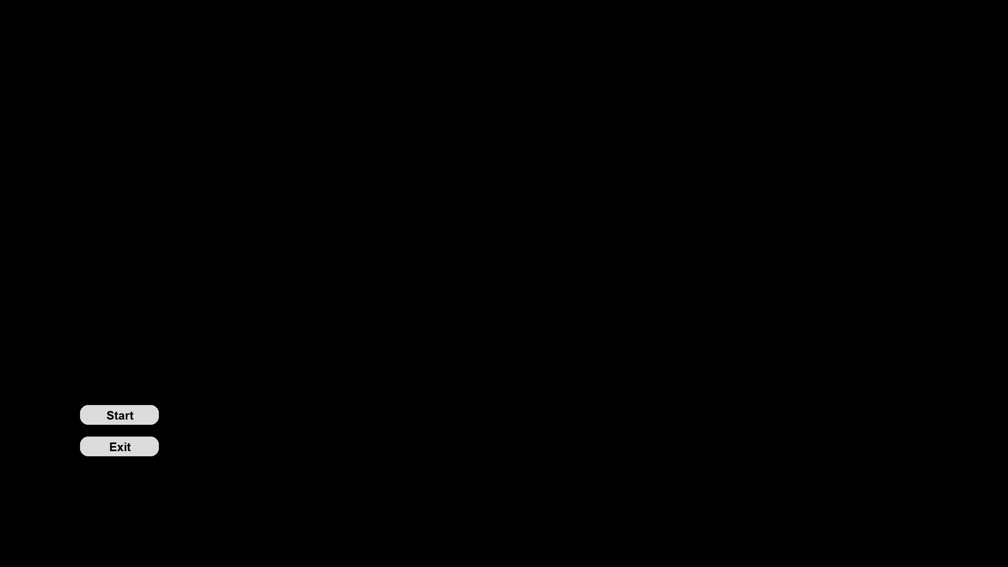
Скриншоты игры

Slide 6
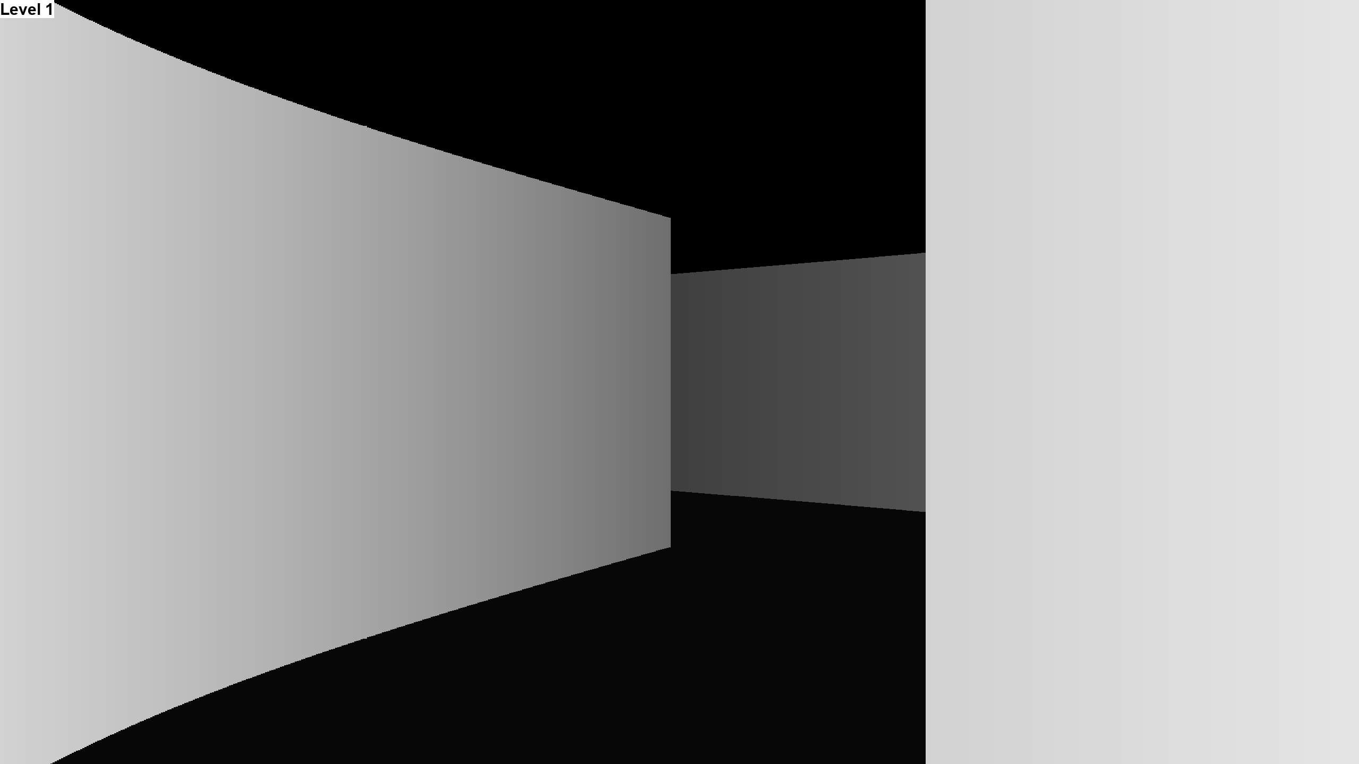
Скриншоты игры

Slide 7
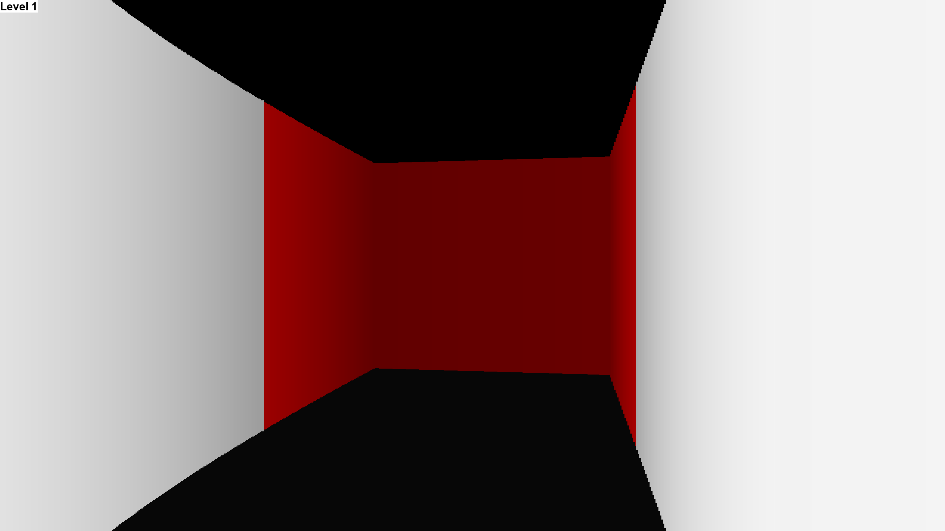
Скриншоты игры

Slide 8
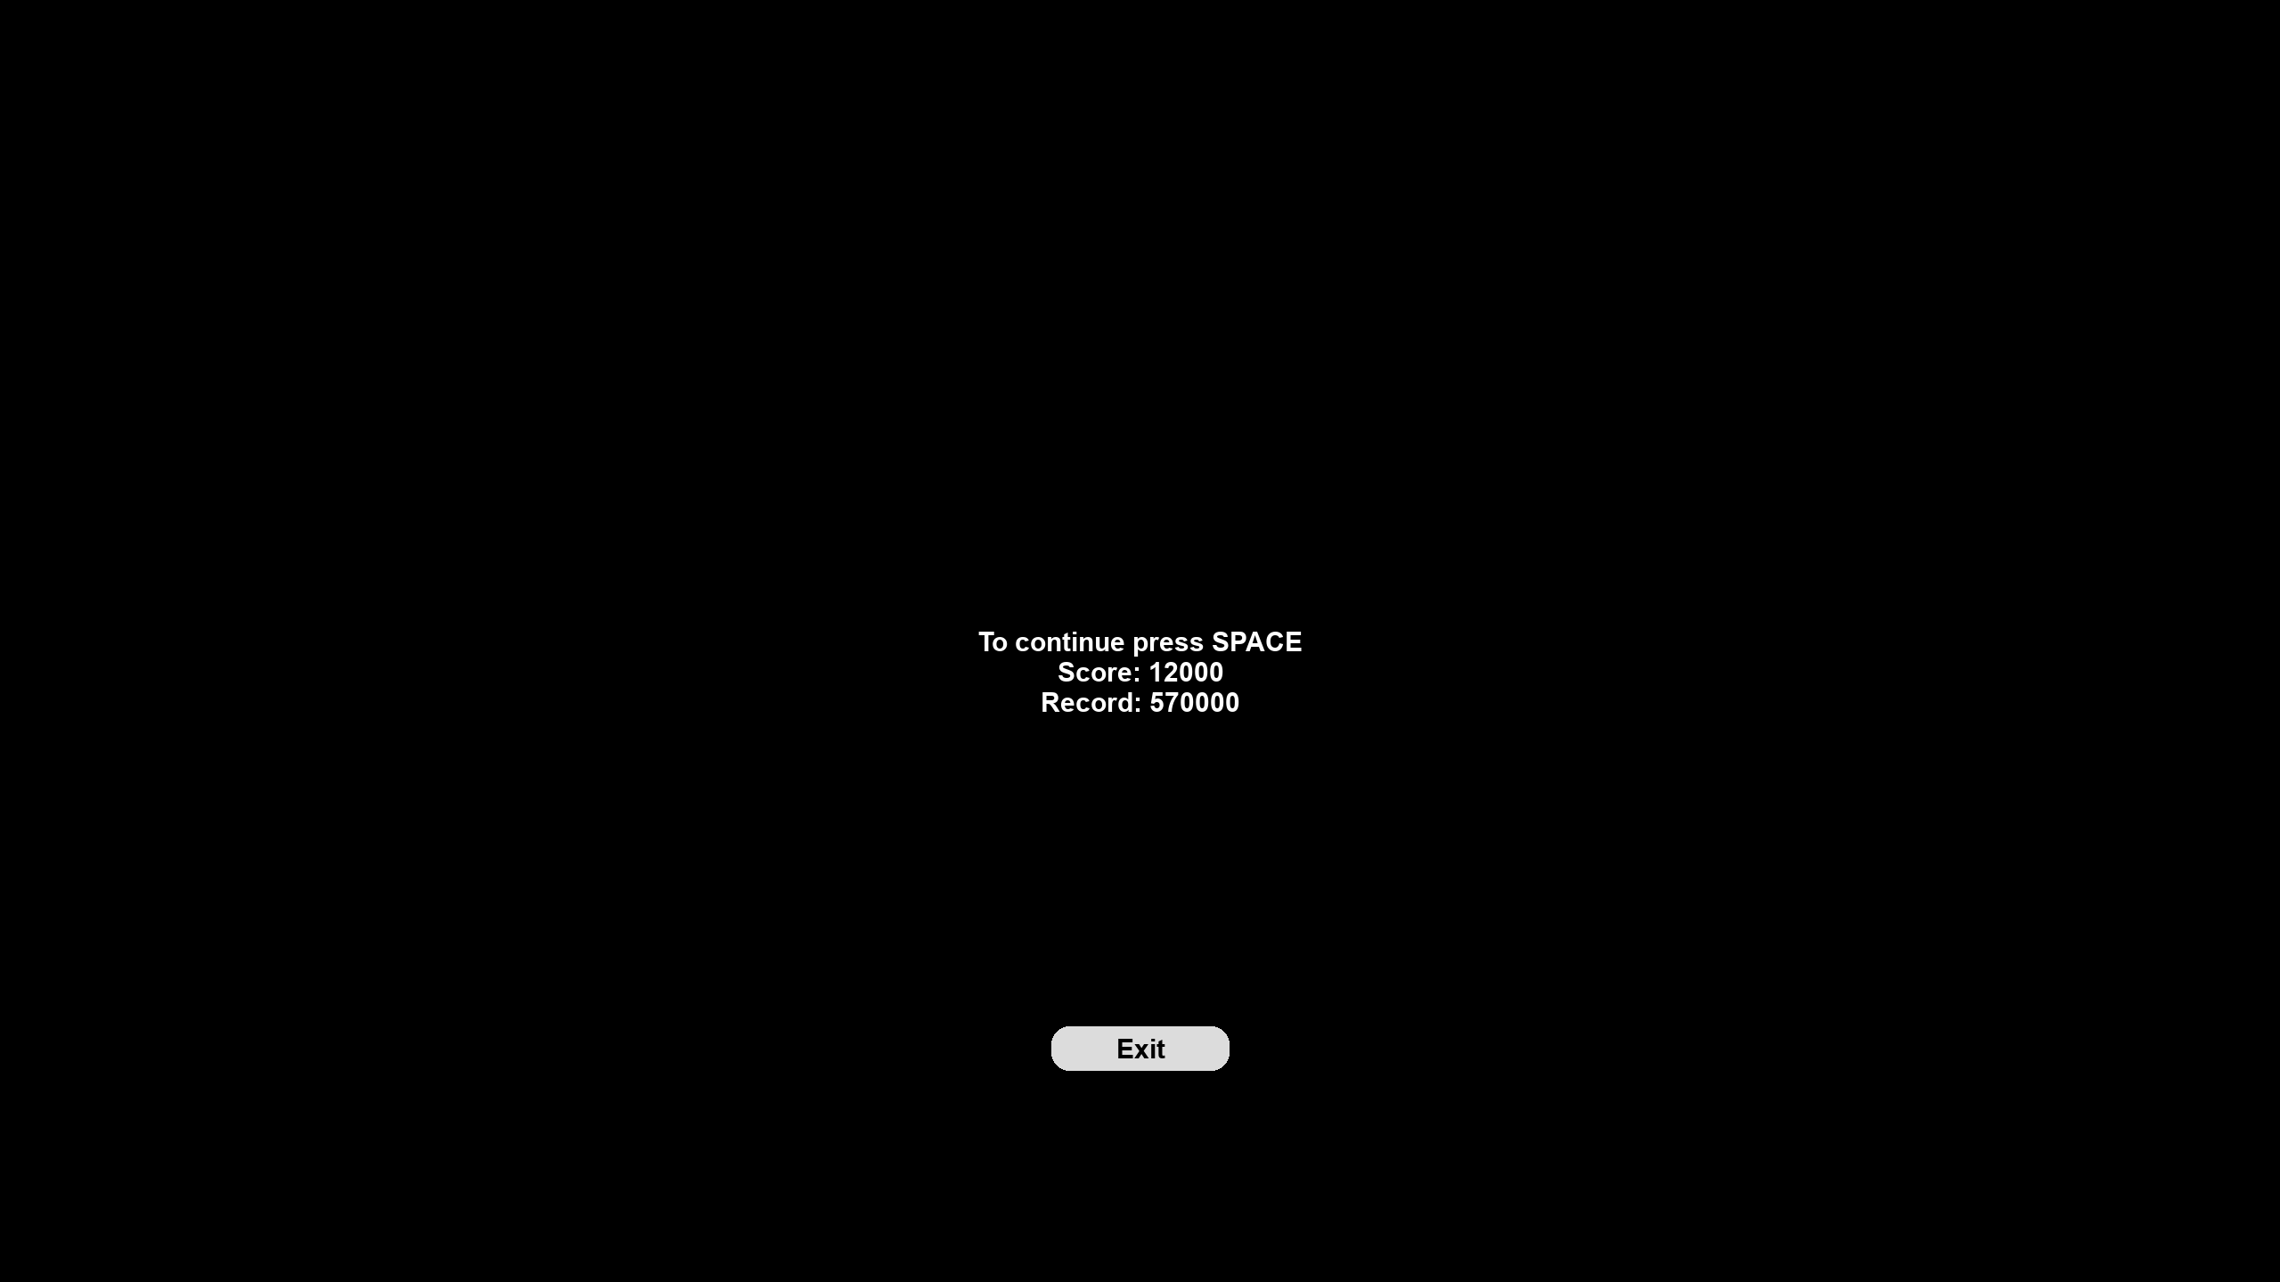
Скриншоты игры

Slide 9
Заключение
Работая над этим проектом я научился работать с библиотекой pygame или разрабатывать игры для компьютеров. Также попрактиковался в работе с геометрией и тригонометрией при разработке игр.

Slide 10
Спасибо за внимание

